Slide 1
ImpulseRadar三维探地雷达系统

Slide 2
小视频

Slide 3
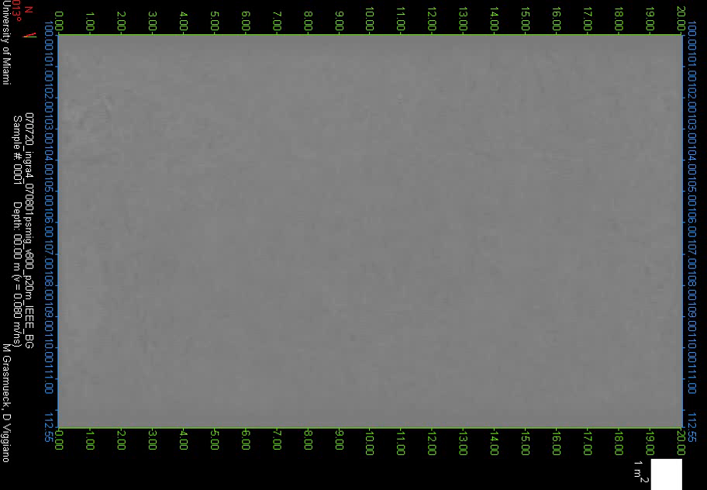
2016年世界探地雷达大会优秀论文（香港）
三维探测

Slide 4
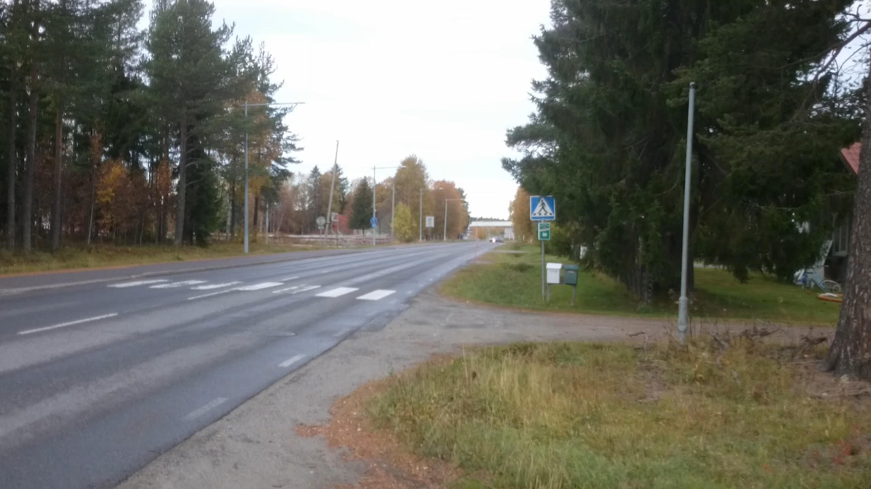
超乎想象的探测时速

Slide 5
几个问题

Slide 6
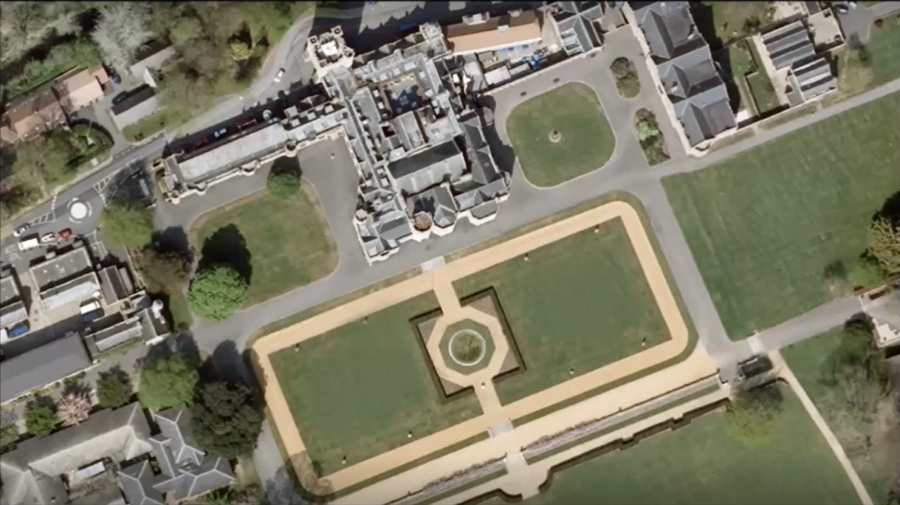
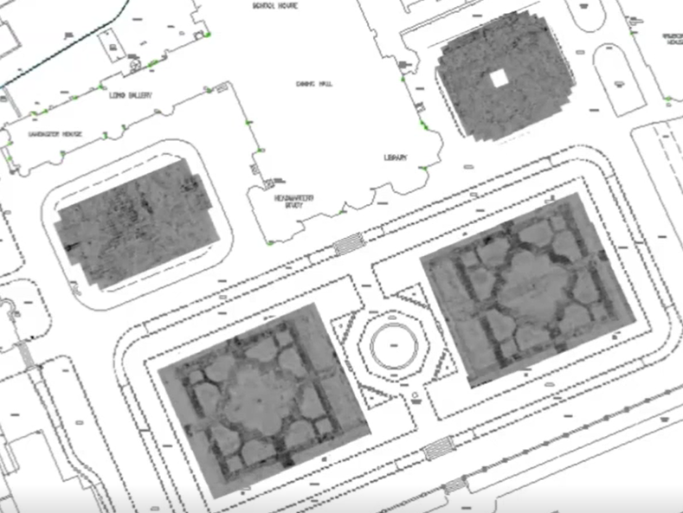
1、什么是三维雷达
一言以概之：利用雷达对地下隐蔽物体进行真三维全息成像

Slide 7
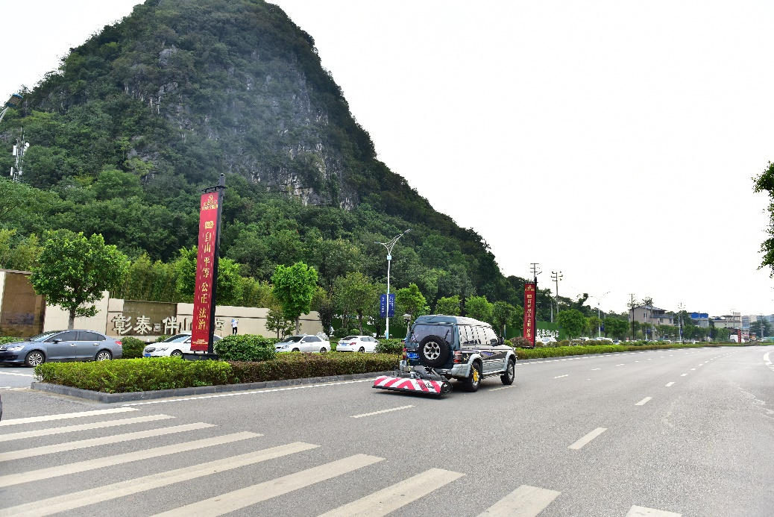
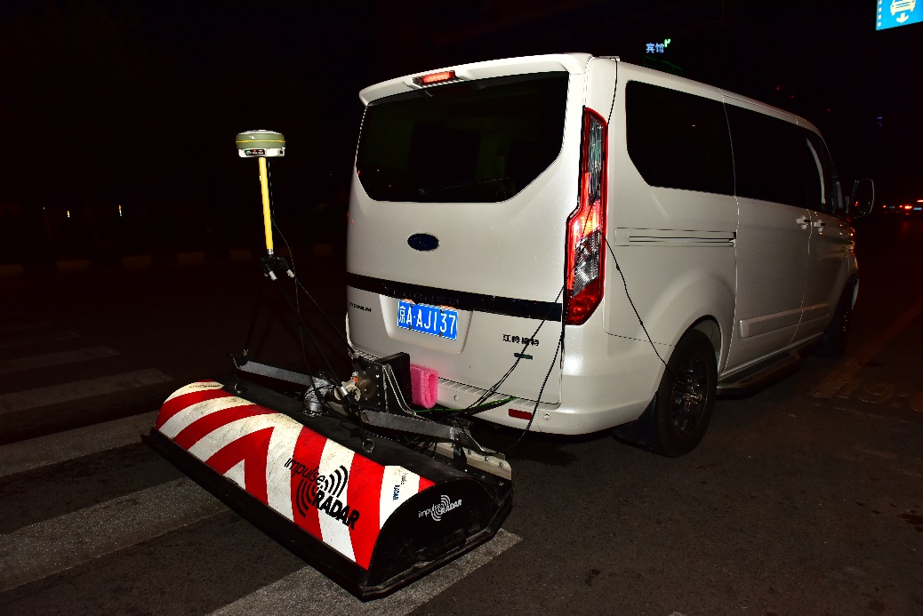
世界上第一台数字式的三维雷达

Slide 8
2、三维雷达的门槛
三维雷达必须严格满足以下条件
1.通道间距必须小于信号在传播介质中中心波长的四分之一。
2.需要交叉通道间进行通讯。
3.所有天线的信号和极化要尽可能一致。
4.采用定位设备的精度必须小于通道间距的一半。

Slide 9
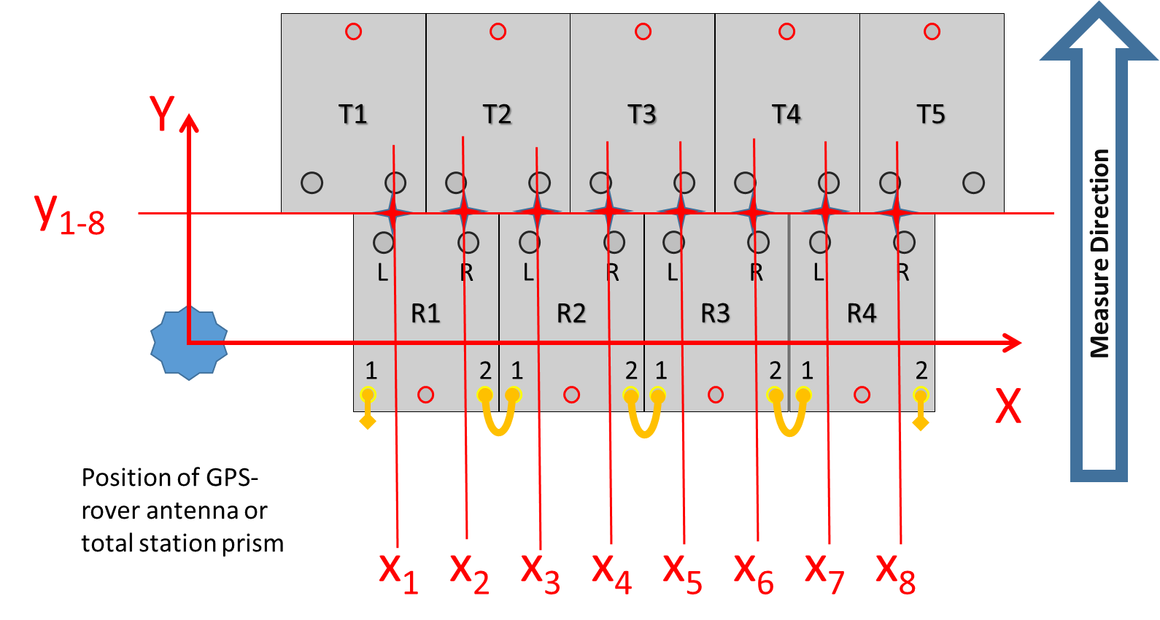
瑞典三维雷达是唯一满足要求的三维雷达
1、通道间距等于1/4波长（固定偏移距）
2、交叉通道间进行通讯（两个发射对应一个接收）
3、天线的信号和极化要尽可能一致（必须同中心频率）
4、定位设备的精度必须厘米级别的
不是所有的三维雷达都叫THREE-D GPR

Slide 10
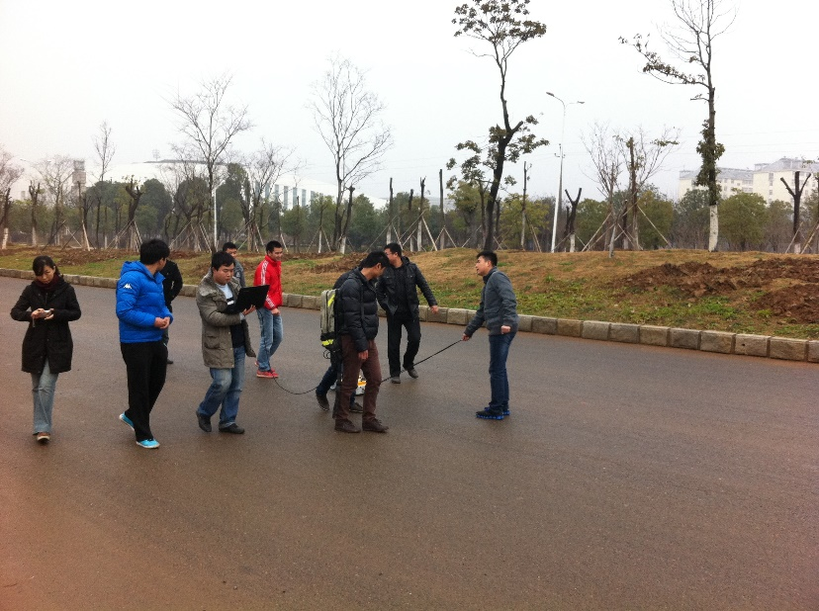
3、三维雷达的优势
效率
二维雷达
三维雷达

Slide 11
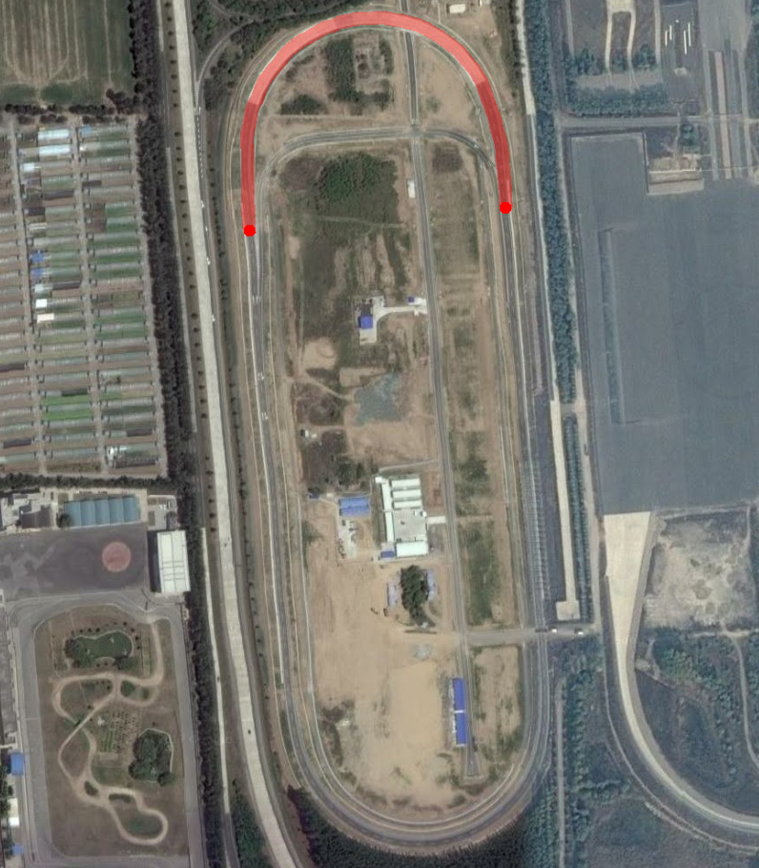
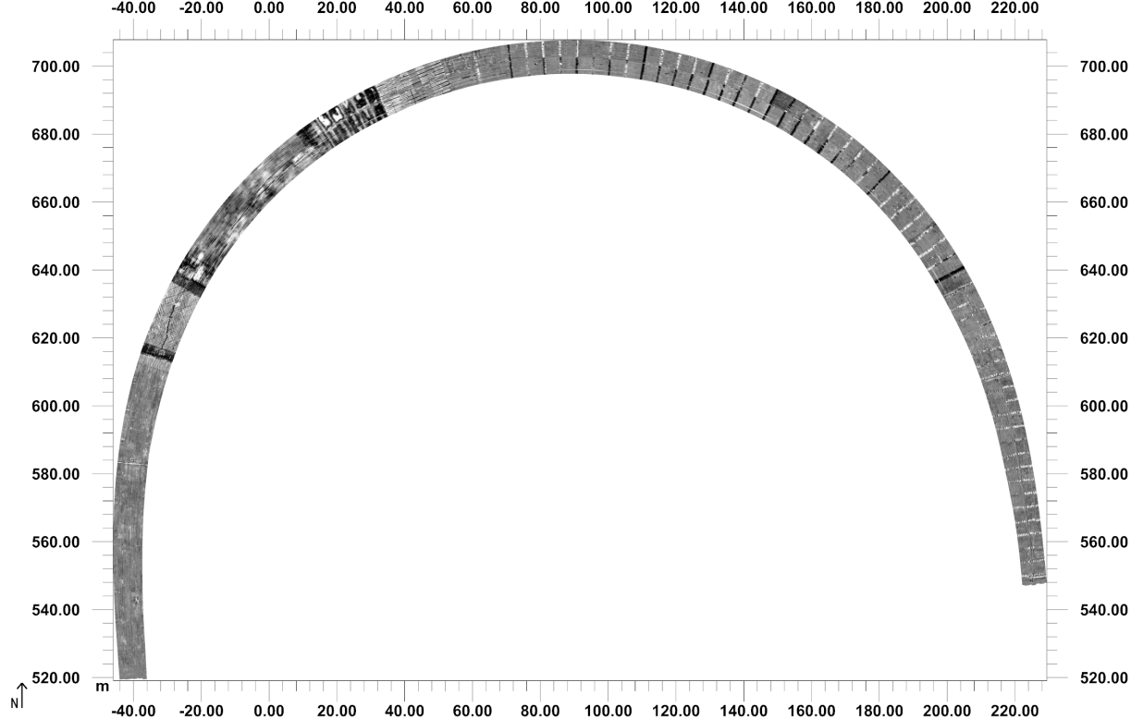
令人振奋的成果
简洁明晰准确
交通部足尺环形跑道

Slide 12
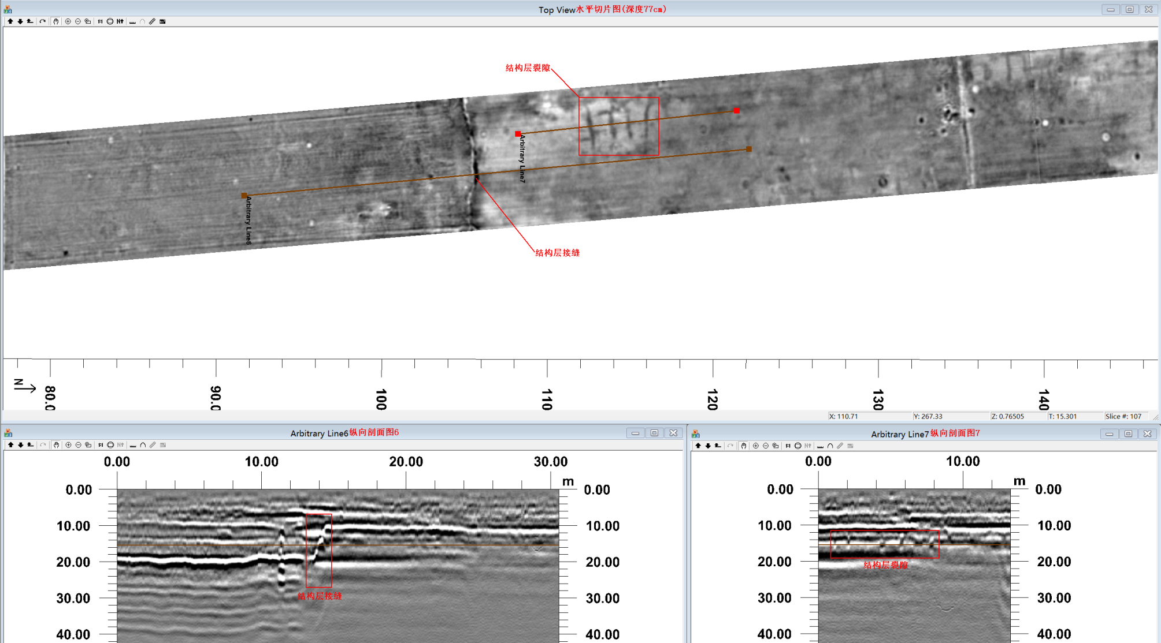
三维水平切片
常规二维时深剖面

Slide 13
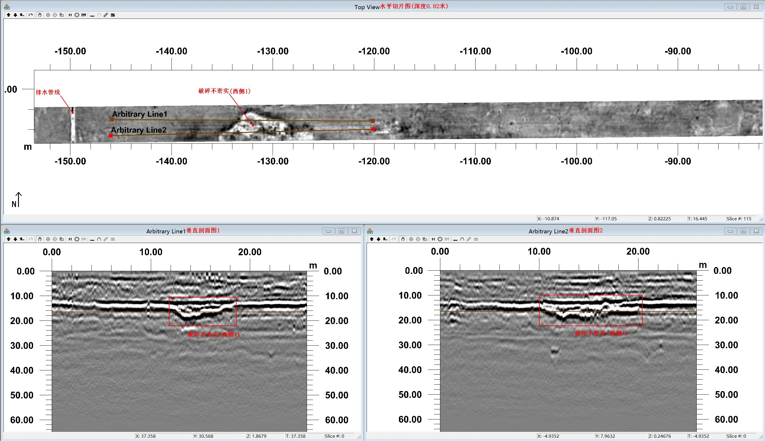
三维水平切片
常规二维时深剖面

Slide 14
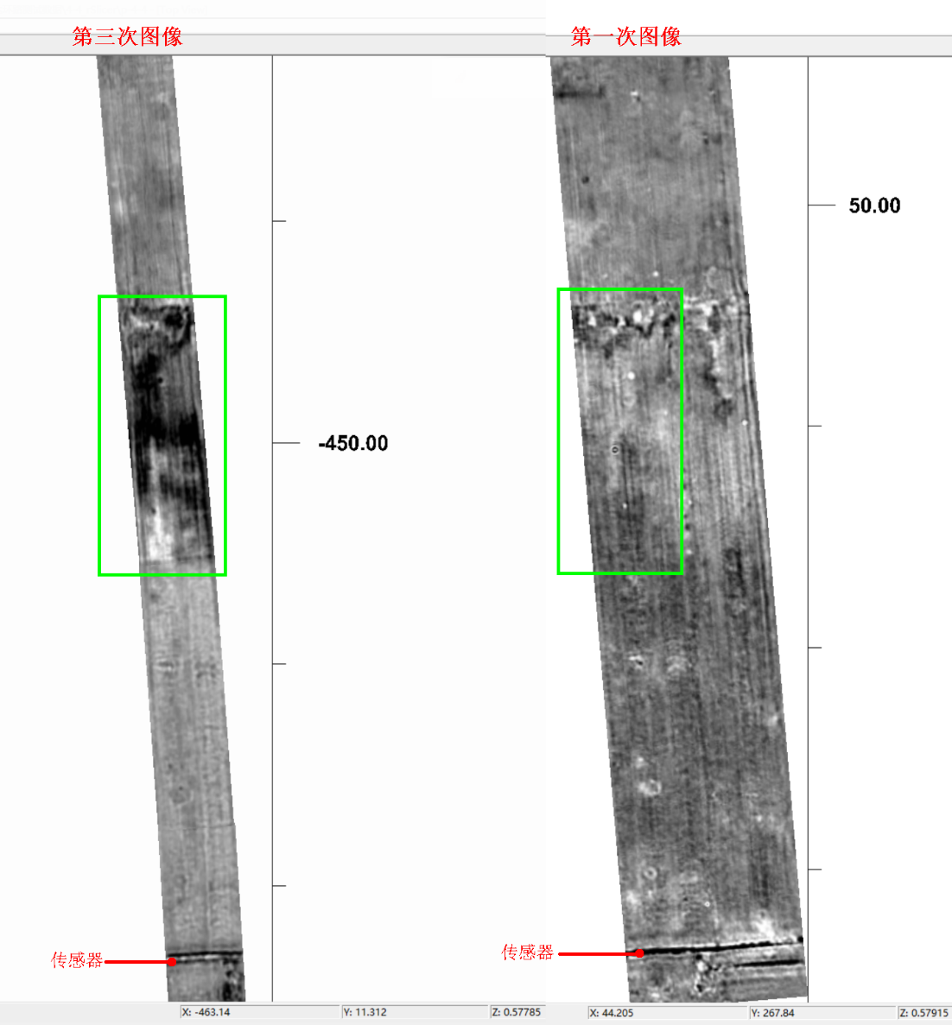
更重要的是……
通过第一次和第三次测试图像的对比(相隔半年)，可以清楚的看到绿色方框内出现了大片的脱空缺陷，说明在上重载之后出现了新的脱空缺陷。
时间……
4D

Slide 15
ImpulseRadar三维雷达系统构成

Slide 16
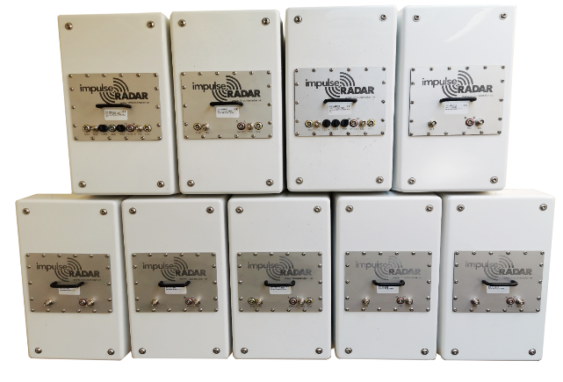
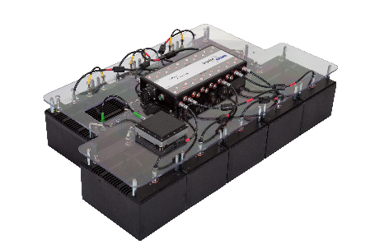
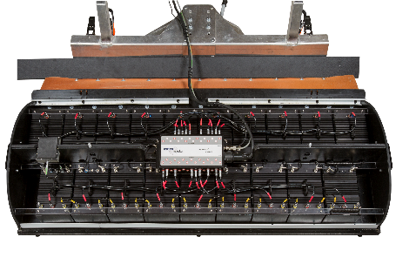
三维天线
170MHz
450MHz
800MHz

Slide 17
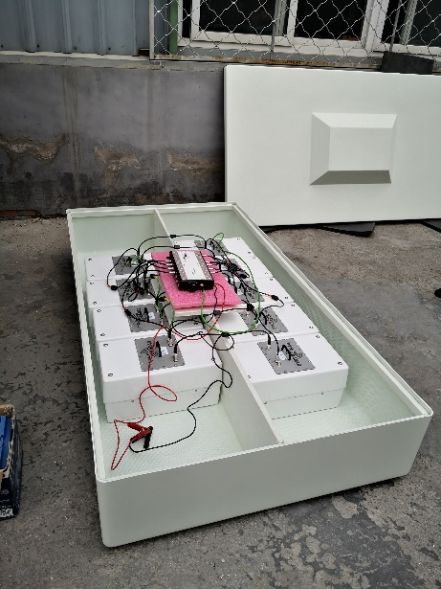
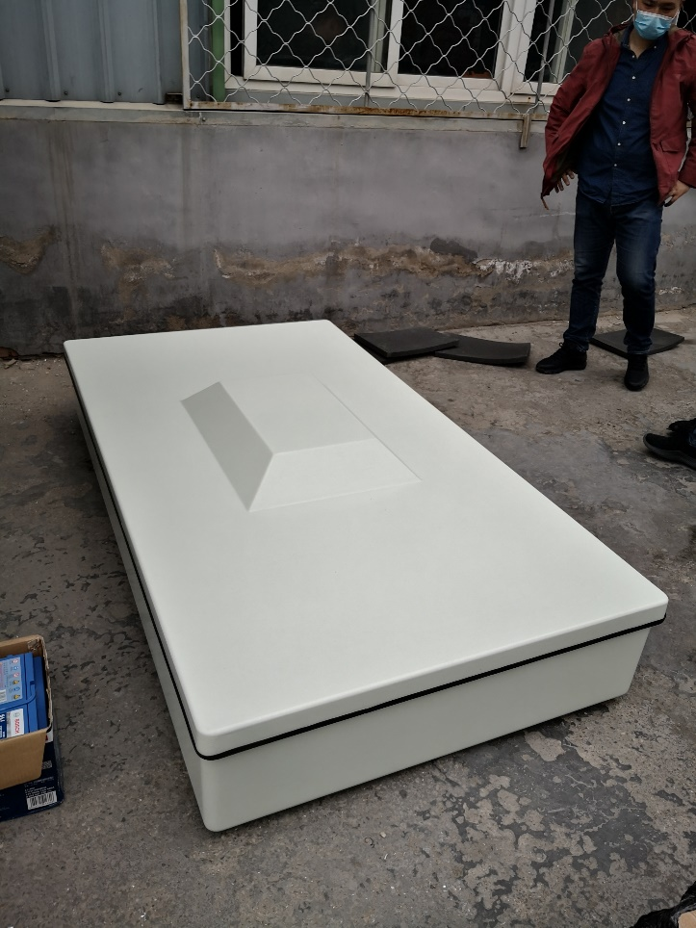
坚固的箱体
阵列天线箱体采用坚固的工程塑料或者玻璃钢材质
有手推、车载箱体
箱体上集成了系统供电、网络、测距、遥控、备用等接口
箱体上有供GPS RTK移动站天线或全站仪棱镜安装的基座

Slide 18
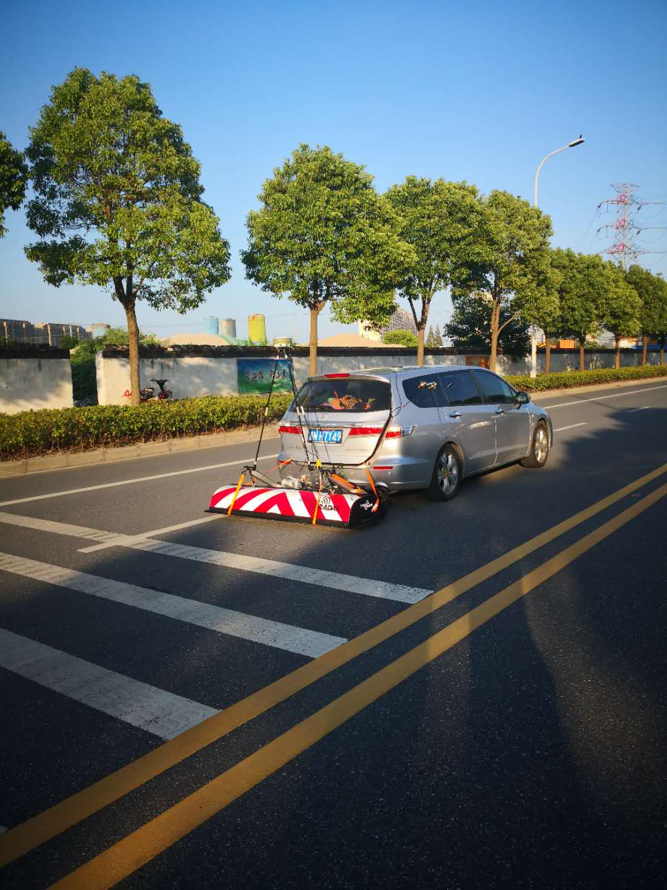
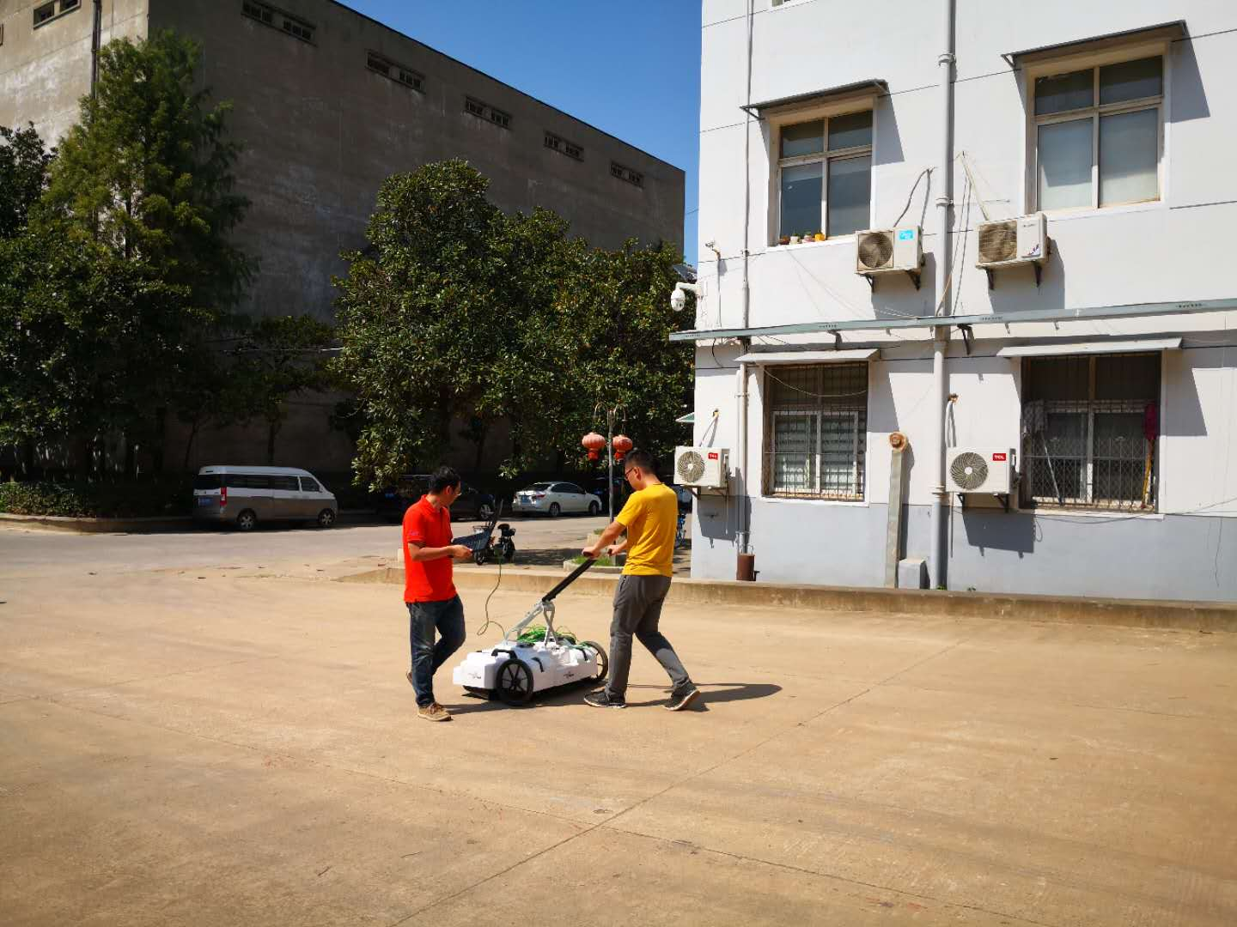
两种工作模式
手推车模式
车载模式

Slide 19
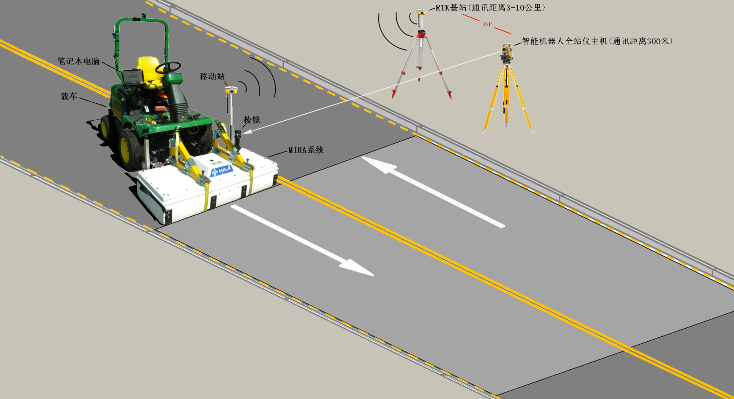
定位装置

Slide 20
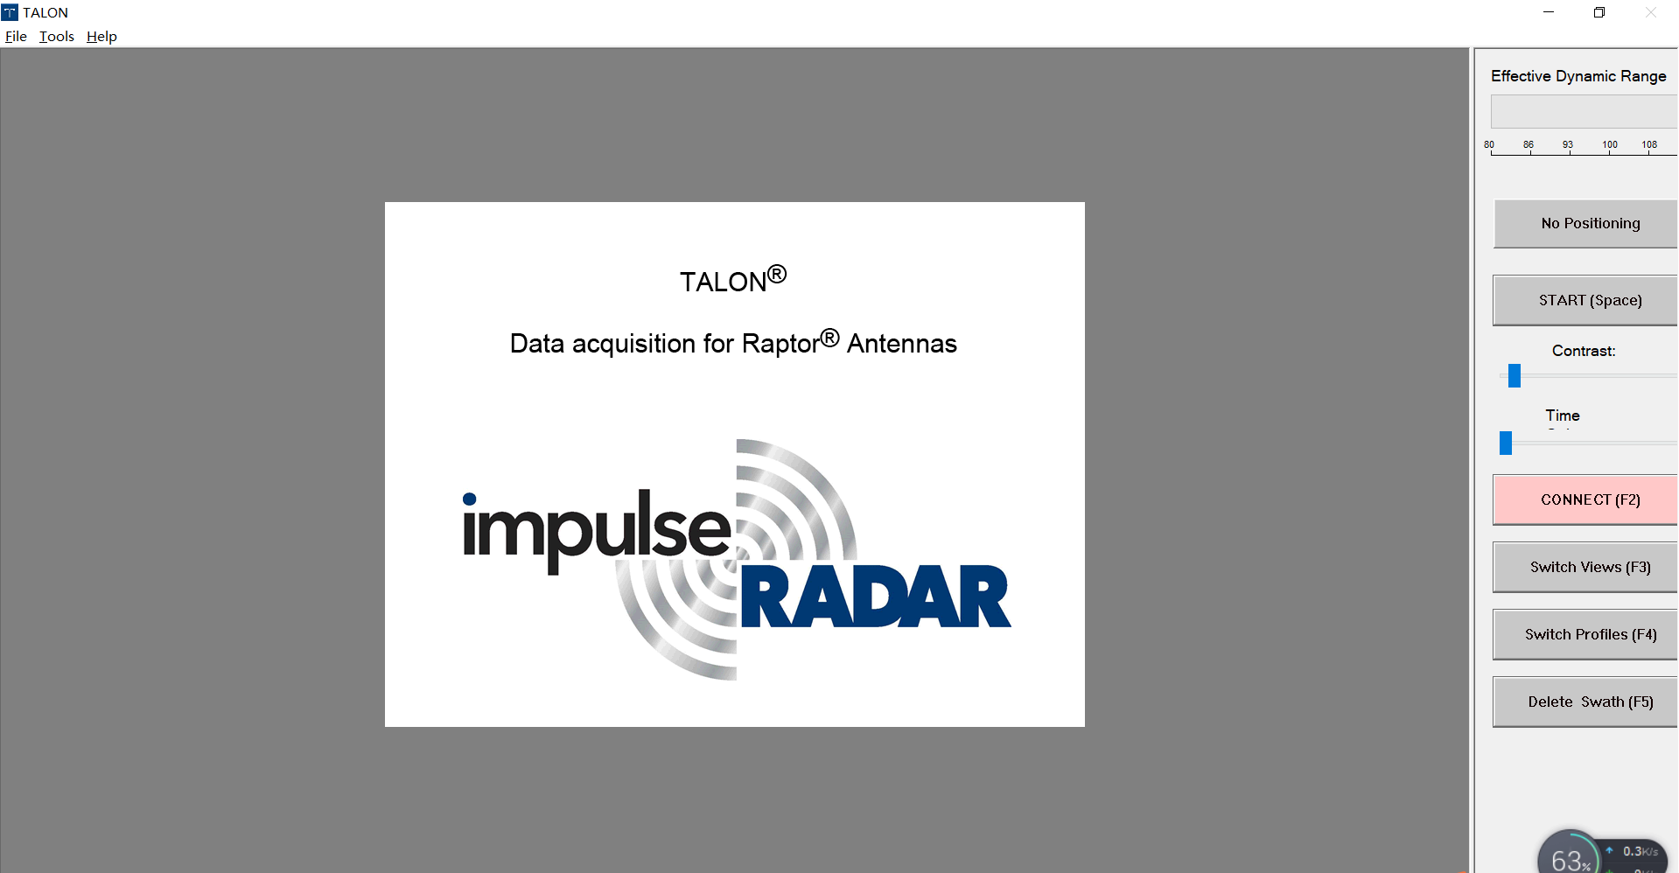
数据采集软件TALON
采集软件直接控制数据采集过程，包括从定位系统中得到的精确定位数据，并对采集的数据实时进行检查。阵列天线的采集参数设置多数情况下按默认值就可以了，它的界面简洁易用。在采集时做数据质量检查是很有必要的，它包括单道数据监控和位置偏差分析及修正。

Slide 21
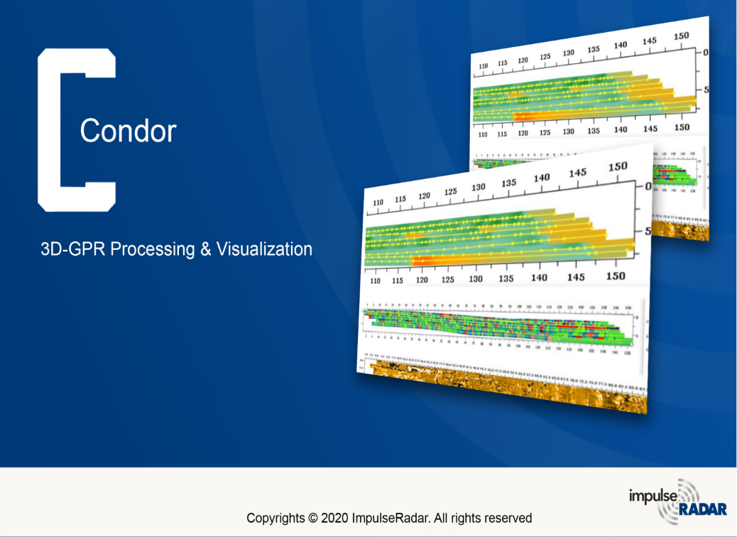
处理和解释软件Condor
主要滤波功能包括：
去除直流漂移
增益
预测反褶积
振铃信号消除
带通滤波
插值
偏移
地形校正
振幅包络显示……
它包括数据处理，解释和雷达数据的三维偏移，随后进行交互式结果解释。
迄今为止， Condor是唯一的无缝进行数据输入和处理解释的软件。这意味着，我们不需要做繁琐的数据输入前的剪辑工作。

Slide 22
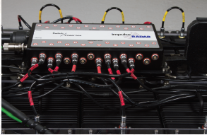
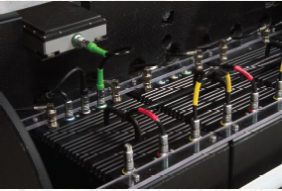
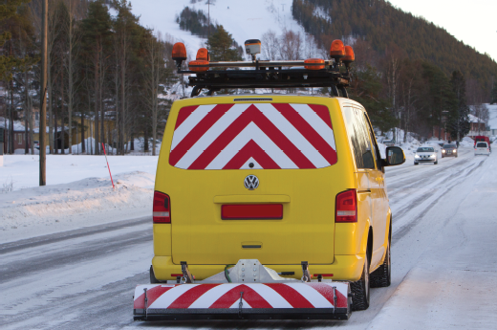
最前沿的新技术
实时采样
HDR（超宽带）技术
行业翘楚
先进技术的领导者
高精度GPS内部时钟

Slide 23
适用领域

Slide 24
公路领域
路面路基缺陷检测
裂缝分布
松散不密实
空洞及富集水

Slide 25
市政
道路下空洞预警
管线检测
管线周边缺陷检测

Slide 26
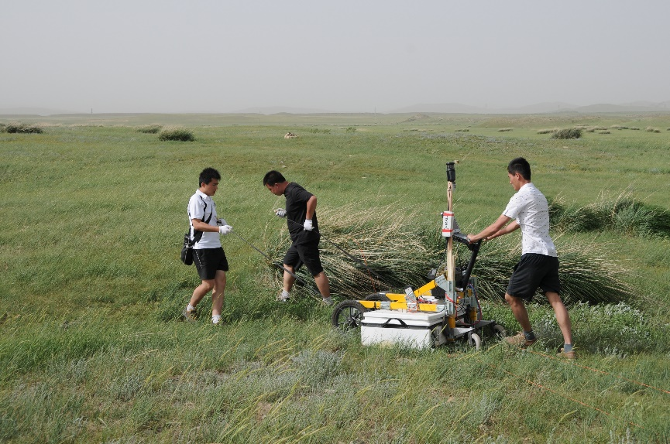
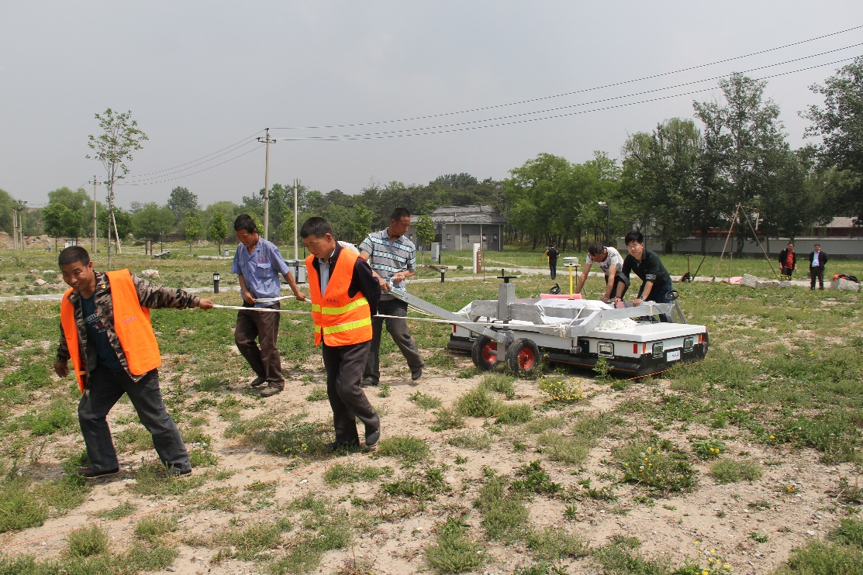
考古
元上都遗址考古
圆明园遗址考古

Slide 27
更多资讯，敬请联系我们
联系人：王亚飞 联系电话：13520504998

Slide 28
谢谢

